Slide 1
Développement Organisationnel dans un contexte d’Organisation de la Société Civile Internationale (OSCI)
Formation des Responsables des Organisations Membres de la FOASPS en gestion des Associations et Développement Organisationnel (DO)
Module 1 :
Module de Lancement (Présentiel ou Webinar 1)

Slide 2
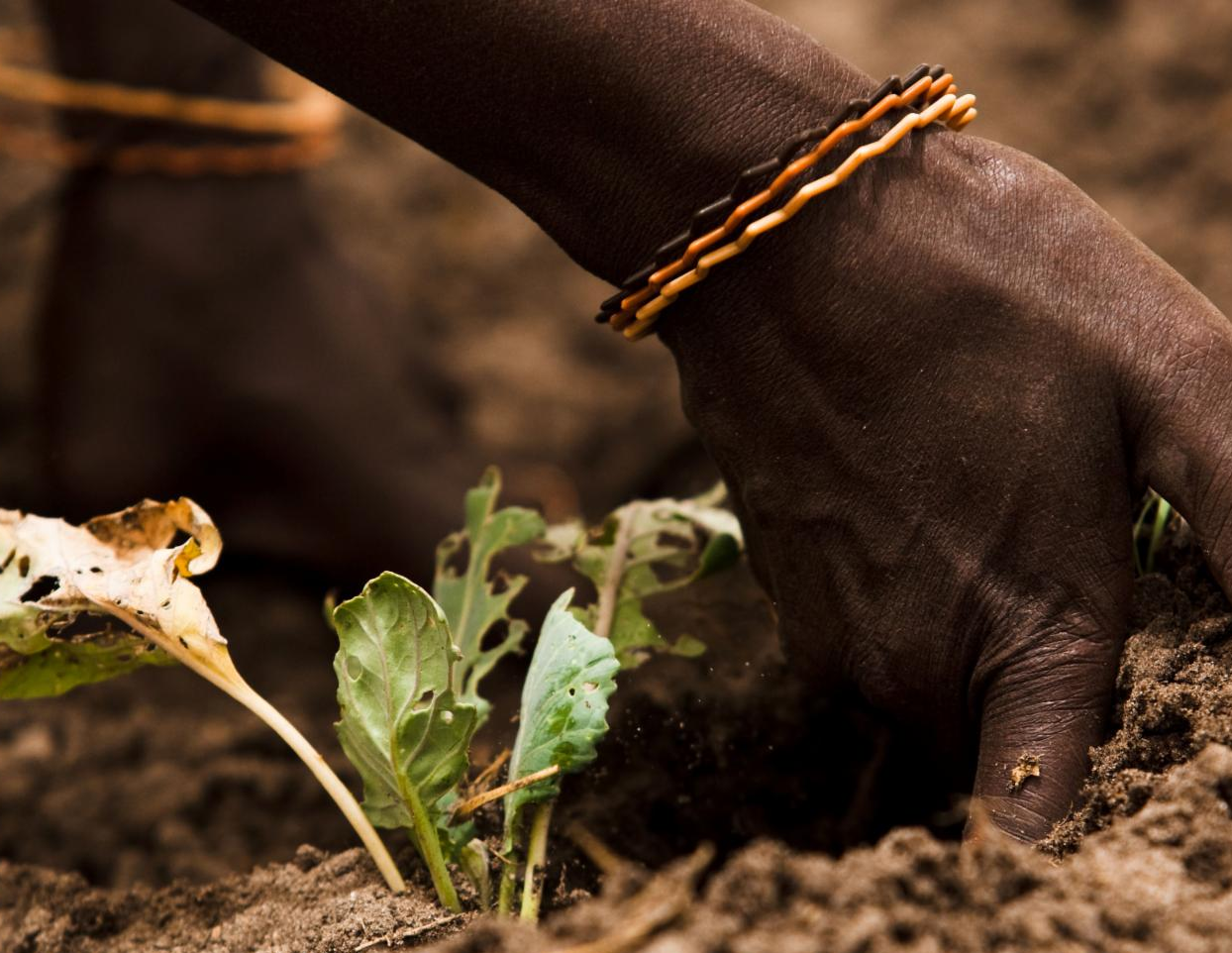
Atelier de lancement :
Structure et Plan
Chapitre 1 : Faire connaissance et comprendre les contours de la formation
Chapitre 2 : Prise en main sur le matériel disponible
Chapitre 3 : Constitution des groupes d’apprentissage
Chapitre 4 : De l’inclusion du genre et de la jeunesse

Slide 3

Chapitre 1 (1/4) :
Faire connaissance et comprendre la formation
Présentation des participants
    Présentez-vous et partagez avec nous ce qui vous a motivé à vous inscrire pour ce programme de formation
    Indiquez ensuite votre principale attente écrite dans le chat ou sur une carte VIPP
Présentation des objectifs du programme
Présentation de l’approche méthodologique (Apprentissage des adultes et blended learning)
Les modes d’évaluation des formateurs
Programme « Un Module par semaine »

Slide 4

Chapitre 1 (2/4) :
Faire connaissance et comprendre la formation
Objectif général :
Le programme vise à :
  Renforcer les capacités des Responsables des Fédérations membres de la FOASPS en Développement Organisationnel
  Leur permettre de maîtriser la gestion de leurs Organisations en tant qu’associations à but non lucratif

Slide 5

Chapitre 1 (3/4) :
Faire connaissance et comprendre la formation
Objectifs spécifiques :
D’ici la fin de l’atelier, les participants auront :
1. Acquis une meilleure connaissance et compréhension du contexte social, juridique et légal du fonctionnement de l’association et de ses membres ;
2. Analysé les organes de gouvernance et de gestion d’une association à la lumière des exigences actuelles du monde associatif ;
3. Acquis comment asseoir le devenir et le développement de leurs associations sur une planification stratégique ;
4. Développé leurs capacités à doter leurs associations de ressources nécessaires à leur fonctionnement et croissance ;
5. Construit leur approche de recherches de subventions de façon stratégique et pro active ;

Slide 6
Chapitre 1 (3/4) :
Faire connaissance et comprendre la formation
Objectifs spécifiques :
D’ici la fin de l’atelier, les participants auront :
6. Acquis les compétences minimales pour initier et conduire toutes leurs activités comme de véritables projets de développement ;
7. Intégré la question de la performance du personnel (individuels ou des équipes) au cœur de la performance organisationnelle ;
8. Exploré les arcanes de la gestion financière de l’association pour assurer la conformité de leurs pratiques avec la législation comptable et fiscale ;
9. Contextualisé la gestion du changement comme une composante inévitable du développement et de la survie de leur association ;
10. Questionné la culture d’entreprise en action dans leur association et acquis des outils pour la reformater si nécessaire.

Slide 7
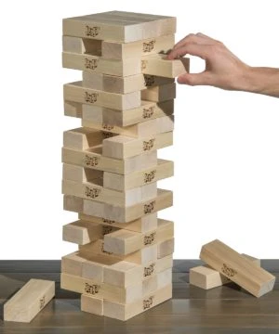
Chapitre 1 (4/4) :
Modules du programme
Atelier de lancement
Module 1 : Gestion administrative de l’association
Module 2 : Gouvernance de l’association
Module 3 : Planification stratégique du développement de l’association
Module 4 : Stratégie de mobilisation de ressources
Module 5 : Approches de recherches de subventions
Module 6 : Gestion des projets
Module 7 : Gestion de la mise en œuvre et de la performance
Module 8 : Gestion financière de l’association
Module 9 : Développement organisationnel et gestion du changement
Module 10 : La culture d’entreprise dans une structure à but non lucratif
Séance de clôture

Slide 8

Chapitre 2 :
Prise en main du matériel disponible
Approche méthodologique
  Formation hybride : Combinaison de l’auto-apprentissage et des séances traditionnelles en présentiel et/ou en ligne interaction avec d’autres apprenants
  Andragogie ou pédagogie des adultes
Les modes d’évaluation des formateurs
  En fin de séance : Thermomètre (Echelle de 0° à 100°)
  A la fin du programme : Evaluation formelle Google form
Le matériel à notre disposition
  Le manuel du participant (pour les séances en présentiel)
  Les Test de validation des connaissances en ligne
Utilisation du matériel et auto-formation
  Suggestion « Un Module par semaine »
  Après le Webinaire, récoutez l’enregistrement avant de faire le test de validation du module

Slide 9

Chapitre 3 :
Constitution des groupes d’apprentissage
Inscription au JLN pour ceux qui n’en sont pas encore membres
Travailler en équipes collaboratives :
  Se regrouper par pays et/ ou par affinité
  Préférer des groupes de 3 à 5 personnes
  Communiquer la composition de votre groupe aux formateurs
Les travaux de groupe sont relatifs :
  Aux recherches contextuelles adaptées à votre pays
  A la création d’outils digitaux suivant les instructions et les modèles proposés
  A la soumission des évaluations des connaissances pour les tests de groupe

Slide 10

Chapitre 4 (1/3) :
De l’inclusion du genre et de la jeunesse
Il s’agit d’une question transversale dans le Développement Organisationnel
  Pourquoi parler d’inclusion genre et jeunes ?
    D’ordinaire, les femmes et les jeunes sont l’objet d’exclusion
    Les auteurs de ces exclusions n’en sont pas toujours conscients
  Genre et jeunes pour faire face aux inégalités
    Les femmes pour restaurer l’équilibre, et utiliser ‘’les deux cerveaux’’ de l’Organisation
    Les jeunes pour assurer la relève, mais aussi apporter du sang neuf à l’Organisation/ au projet

Slide 11

Chapitre 4 (2/3) :
De l’inclusion du genre et de la jeunesse
Définitions du genre : (Inspirée par l’Institut de recherche en santé du Canada)
  Le terme sexe renvoie à un ensemble d’attributs biologiques retrouvés chez les humains et les animaux. Il est lié principalement à des caractéristiques physiques et physiologiques, telles que les chromosomes, l’expression génique, les niveaux d’hormones et l’anatomie du système reproducteur. On décrit généralement le sexe en termes binaires, « femme » ou « homme ».
  Le terme genre renvoie aux rôles, aux comportements, aux expressions et aux identités que la société construit pour les hommes, les femmes, les filles, les garçons et personnes de divers sexes. Le genre influe sur la perception que les gens ont d’eux-mêmes et d’autrui, leur façon d’agir et d’interagir, ainsi que la répartition du pouvoir et des ressources dans la société. L’identité du genre n’est ni binaire (fille/femme, garçon/homme) ni statique.

Slide 12

Chapitre 4 (3/3) :
De l’inclusion du genre et de la jeunesse
Définitions de la jeunesse (Inspiré par Wikipédia) :
  La jeunesse est une classe d'âge réunissant l'enfance et l'adolescence (du début de la puberté à la majorité)
  La limite supérieure de la tranche d'âge appelée « la jeunesse » varie selon les cultures. Si l'enfance et l'adolescence sont des subdivisions unanimement admises, les pays développés, notamment occidentaux, y rajoutent généralement la catégorie des « jeunes adultes » (une période entre la majorité et l'âge de 25 - 30 ans) .

Slide 13

Travaux de groupe (1ère série)
D’accord – Pas d’accord – Pas sur (e)
Les hommes qui font la cuisine portent atteinte à leur statut d’homme
C’est normal qu’il y ait quelques postes réservés aux hommes et d’autres aux femmes dans notre pays
Les garçons et les filles naissent avec les mêmes attributs
Penser le développement en ignorant le rôle des femmes, c’est comme utiliser seulement la moitié de son cerveau
C’est normal que seule la femme fiancée porte une bague de fiançailles au doigt, et pas l’homme
Tous les livres fondamentaux des religions révélées donnent une réponse claire quant à la suprématie de l’homme sur la femme

Slide 14
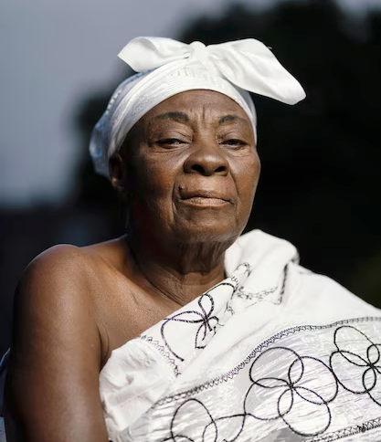
Chapitre 4 :
De l’inclusion du genre et de la jeunesse
Les proverbes sur l’homme et la femme
  Une femme est une fleur dans un jardin, son mari est la barrière autour d’elle. (Proverbe Ghanéen)
  L’homme meurt dans le vent, la femme dans la maison. (Proverbe Ougandais)
  La femme est la ceinture qui tient le pantalon de l'homme. (Proverbe Touareg)
  L'homme est le père de la maison, et la femme est la mère du père (Proverbe arabe)
  Éduquer une femme, c’est éduquer un village (Proverbe africain)
  La femme ne se souvient que de ce qu’on n'a pas fait pour elle (Proverbe africain)

Slide 15

Travaux de groupe (2ème série)
Questions posées aux femmes :
Qu’est-ce que vous aimez dans le fait que vous êtes une femme ?
Et qu’est-ce que vous n’aimez pas ?
Quelques exemples de possibilités exclusives spécifiques des femmes (que les hommes n’ont pas…)
Questions posées aux hommes:
Qu’est-ce que vous aimez dans le fait que vous êtes un homme ?
Et qu’est-ce que vous n’aimez pas ?
Quelques exemples de possibilités exclusives spécifiques des hommes (que les femmes n’ont pas…)

Slide 16

Chapitre 4 (1/2) :
De l’inclusion du genre et de la jeunesse
Quand et comment assurer l’inclusion et la promotion ?
  Dans tout ce que nous faisons… Et surtout…
  Dans le fonctionnement de notre organisation (Exemple : Dans les politiques RH… Dans l’organisation des horaires de travail)
  Dans la conception de nos projets, s’assurer que nos cibles sont inclusives (acteurs de mise en œuvre et bénéficiaires)

Slide 17

Chapitre 4 (2/2) :
De l’inclusion du genre et de la jeunesse
Etudes de cas, et histoires de réussite à partager :
  Option 1 : Cas de la FOASPS par rapport au statut des employés et gestion des cas d’école
  Option 2 : Demander aux participants de partager une situation qu’ils/ elles ont vécu ou dont ils/elles ont eu connaissance et qui serait significative pour la question de l’inclusion du genre et de la jeunesse
Discussions des réponses possibles avec les participants

Slide 18

Dernières instructions
& Conclusion
Rappel que l’approche méthodologique de cette formation est hybride : Importance des recherches personnelles
Rappel de l’importance de la bonne utilisation du matériel à notre disposition et de l’auto-formation
  Avoir la discipline de traiter un module par semaine
  Après le Webinaire, récoutez l’enregistrement avant de faire le test de validation du module

